Slide 1
Система обнаружения свободных предметов. Опыт разработки, внедрения, применения.
Докладчик: Калинин А.Н.
Дата презентации: 27.10.2022
Notes:
Этот шаблон можно использовать как начальный файл для представления учебных материалов группе слушателей.
Разделы
Для добавления разделов щелкните слайд правой кнопкой мыши. Разделы позволяют упорядочить слайды и организовать совместную работу нескольких авторов.
Заметки
Используйте раздел заметок для размещения заметок докладчика или дополнительных сведений для аудитории. Во время воспроизведения презентации эти заметки отображаются в представлении презентации.
Обращайте внимание на размер шрифта (важно обеспечить различимость при ослабленном зрении, видеосъемке и чтении с экрана)
Сочетаемые цвета
Обратите особое внимание на графики, диаграммы и надписи.
Учтите, что печать будет выполняться в черно-белом режиме или в оттенках серого. Выполните пробную печать, чтобы убедиться в сохранении разницы между цветами при печати в черно-белом режиме или в оттенках серого.
Диаграммы, таблицы и графики
Не усложняйте восприятие: по возможности используйте согласованные, простые стили и цвета.
Снабдите все диаграммы и таблицы подписями.

Slide 2
Назначение СОСП
Система обнаружения свободных предметов (СОСП) предназначена для обнаружения свободнодвижущихся и слабозакрепленных предметов в ГЦК путем акустического контроля корпусного шума основного оборудования и трубопроводов РУ в режиме нормальной эксплуатации РУ.

Slide 3
Нормативная документация
Технические требования к системе обнаружения свободных, слабозакрепленных и посторонних предметов в оборудовании и трубопроводах реакторных установок атомных электростанций с ВВЭР ТТ 1.5.4.01.002.0054-2011 Концерн Росэнергоатом.
Система обнаружения свободных предметов. Типовые технические требования ПСР-Пр-125. Гидропресс

Slide 4
Объект контроля СОСП
Объектом вибрационного контроля СОСП является реакторная установка с реактором типа ВВЭР-1000, включая:
− корпус реактора (посредством датчиков на холодных нитках петель);
− трубопроводы главного циркуляционного контура;
− главные циркуляционные насосные агрегаты (ГЦНА);
− парогенераторы (ПГ).

Slide 5
Слабозакрепленные и свободные предметы
Слабозакрепленные предметы могут появиться при нарушении проектных условий закрепления конструктивных элементов оборудования первого контура или при нарушении их целостности.
Свободные предметы являются результатом изначального ненадежного закрепления конструктивных элементов оборудования первого контура или полного освобождения слабозакрепленных предметов.
Посторонние предметы могут быть занесены в объем первого контура извне при его разуплотненном состоянии.
Появление в объеме первого контура свободных, слабозакрепленных и посторонних предметов (ССП) является аномальной ситуацией, т.е. отклонением состояния РУ от проектного.

Slide 6
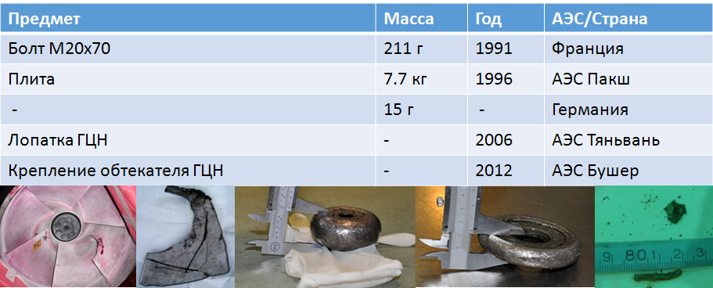
Примеры свободных предметов на различных АЭС

Slide 7
Диагностическая модель РУ
Удар инициирует в материале оборудования и трубопроводов несколько типов волн, распространяющихся с различной скоростью и имеющих разную энергию.
Отражения, преломления, дифракция и интерференция акустических волн в дисперсионной среде металла конструкции, а также сложная геометрия контролируемых объектов, приводит к возникновению пространственно-нестационарной шумовой аномалии (всплеска акустического шума) с убывающей энергией во времени и при удалении от места соударения.
Контролируемой физической величиной для обнаружения этих аномалий является ускорение элемента поверхности объекта контроля. Это ускорение контролируется акселерометрами – датчиками ускорения.

Slide 8
Естественные ловушки свободных предметов, и ближайшие датчики

Slide 9
Алгоритм диагностирования
Зарегистрировать акустическую аномалию (т.е. акустическое событие)
Выполнить проверку на возможность регистрации ложных событий, вызванных самим ПТК СОСП (неисправности или помехи), при необходимости провести тестирование компонентов ПТК СОСП
Определить место возникновения шумовой аномалии на оборудовании или трубопроводах РУ по результатам автоматического экспресс-анализа
Выполнить проверку на возможность проведения технологических операций в момент регистрации, если отсутствует автоматическая процедура регистрации совпадений во времени акустических аномалий и технологических операций
Сделать заключение о возможности наличия ССП или об иной природе (в частности, технологической) происхождения

Slide 10
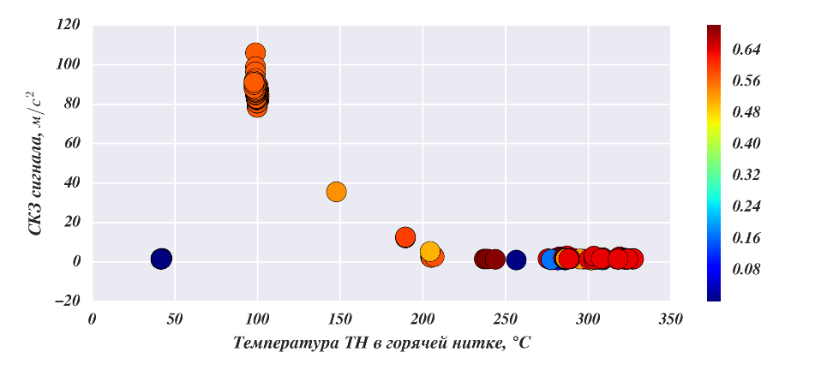
Фоновый акустический шум при изменении температуры
Значительные отличия в уровнях акустического шума при различных режимах работы РУ обуславливают применение двух групп порогов:
пороги нормального режима работы (режим «Норма»);
пороги переходного режима работы (режим «Старт/стоп»).

Slide 11
Оценка работоспособности каналов
Для проверки состояния акустических каналов в СОСП используются следующие средства:
тестовые ударные воздействия по трубопроводам ГЦК импульсными молотками;
воздействие тестовым генератором сигналов в непрерываном и импульсном режимах;
анализ фонового акустического шума.

Slide 12
Возможные причины неисправности каналов
отсутствие контакта датчика и объекта диагностирования;
неисправность датчика;
неисправность усилителя заряда;
неисправность канала АЦП в модулях цифровой обработки сигнала ADP 6203;
разрывы в кабельных линиях канала;
электромагнитные наводки на кабельные линии связи и др.

Slide 13
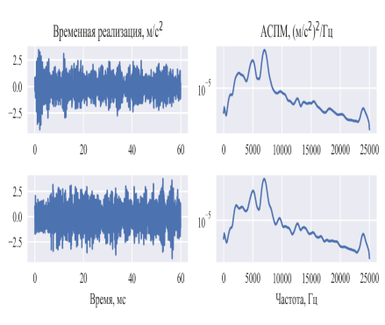
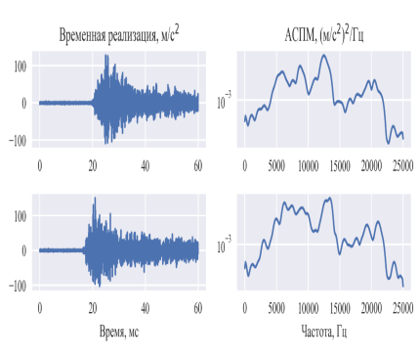
Типовая форма сигнала исправного канала
Фон Сигнал удара

Slide 14
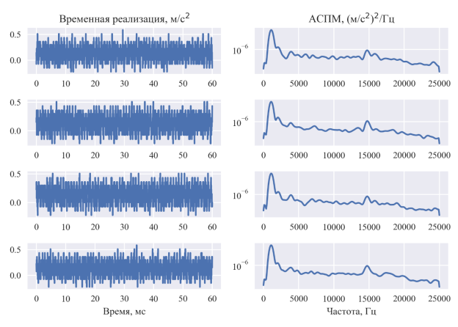
Слабый сигнал неисправного канала
Для диагностики канала рекомендуется провести воздействие ближайшим импульсным молотком и тестовым генератором.

Slide 15
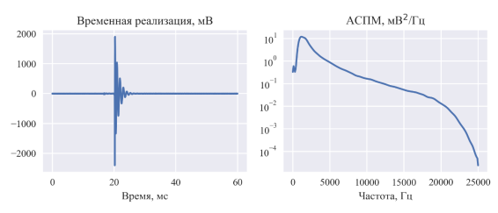
Импульсная помеха
Импульсные помехи являются ложными срабатываниями системы. При частой регистрации подобных событий рекомендуется заблокировать обнаружение по данному каналу до устранения причин неисправности

Slide 16
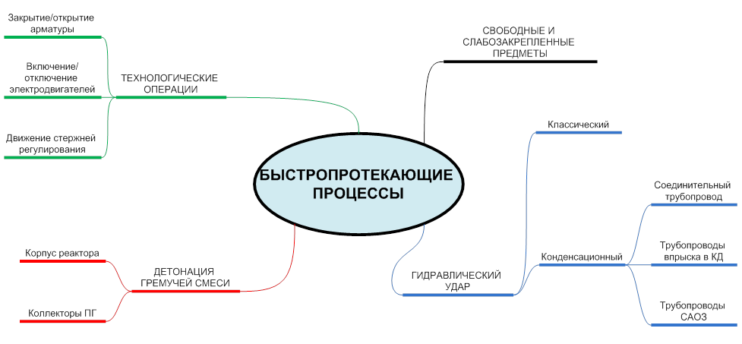
Виды акустических аномалий

Slide 17
Функции СОСП
непрерывный контроль уровня акустического шума на поверхности оборудования реакторной установки в местах установки датчиков СОСП;
регистрация и обработка событий при превышении уровнем акустического шума установленных порогов;
сохранение информации при регистрации событий на жестком диске компьютера и архивирование результатов;
проверка работоспособности (тестирование) собственных программно-технических средств;
взаимодействие с системой верхнего уровня (СКД) по локальной сети в части обмена данными, включая регистрацию рабочих параметров энергоблока и передачу в сеть информации о регистрируемых событиях и неисправностях СОСП;
предоставление оператору СОСП информации о зарегистрированных событиях и возможности дополнительной обработки ранее зарегистрированной информации для обеспечения идентификации причин, вызвавших эти события.

Slide 18
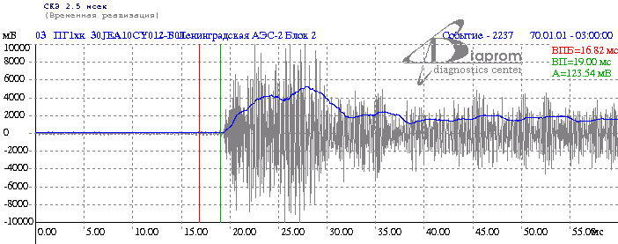
Характеристики акустического сигнала
Временная реализация ‑ запись входного процесса, представляющая собой последовательность оцифрованных значений входного процесса. Временная реализация состоит из записи предыстории и всплеска акустического шума;
Время прихода сигнала – время от начала временной реализации до момента начала переднего фронта сигнала;
Базовый канал – акустический канал, который первым зафиксировал всплеск сигнала.

Slide 19
Основные технические характеристики
Количество акустических каналов 20
Количество импульсных молотков 4
Частотный диапазон акустического канала 10 кГц
Частота оцифровки входного акустического
сигнала 50 кГц
Длина временной реализации (основная) 60 мс
Длина временной реализации (дополнительная) до 1200 мс
Время нечувствительности 100-999 мс
Величина буфера событий 128
Количество событий в одном архиве около 1500
Notes:
Необходимо ввести понятия: событие, триггерная маска, временная реализация.

Slide 20
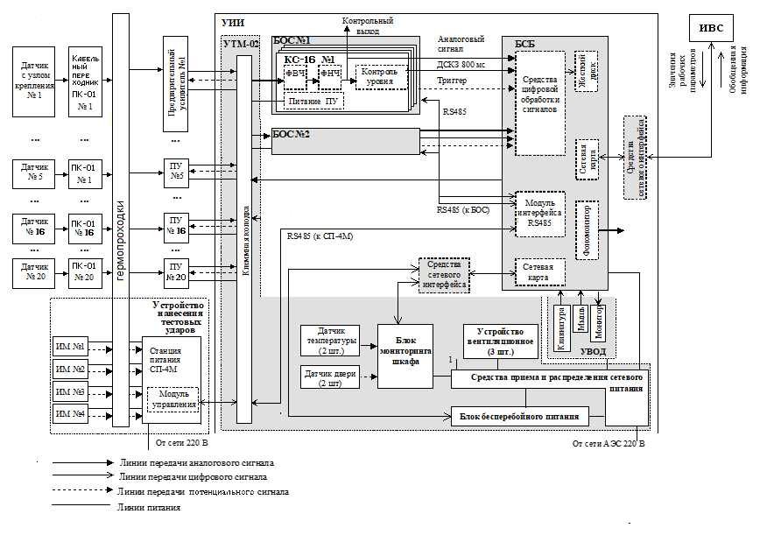
Структурная схема СОСП

Slide 21
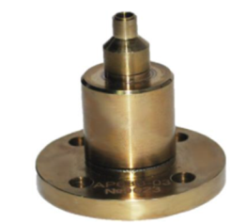
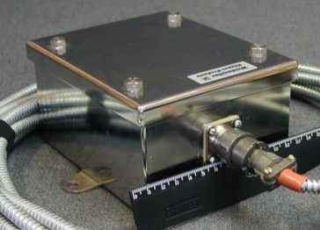
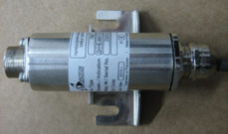
Акустический канал
УИИ
В СВБУ и ОМ-690 (через СКД )
БСБ-02Р
Акустический канал №1
Устройство регистрациисобытий
Клеммная колодка
БОС-12
Сетевая плата
Переходник
кабельный
Ус
илитель
Модуль КС-16
Вибропреобразователь АР63В
БОС-12
Модуль КС-16
Модуль интерфейсный
Акустический канал №5
Устройство электротехническое модульное
УТМ-02
Концевой выключатель дверей шкафа
Блок мониторинга шкафа
Акустический канал №6
Блок распределения питания
Датчик температуры
Акустический канал №19
Блок бесперебойного питания
Акустический канал №20
От БСБ
Устройство ввода и отображения данных
(УВОД)
ИМ-1
Станция
Питания
СП-4М
ИМ-2
Линии передачи аналогового сигнала
Линии передачи дискретного сигнала
ИМ-3
Модуль
управления
Линии передачи цифрового сигнала
Линии питания
ИМ-4

Slide 22
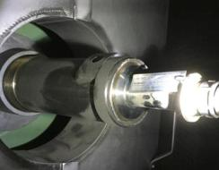
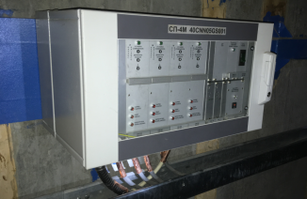
Станция питания импульс-ных молотков
УИИ
В СВБУ и ОМ-690 (через СКД )
БСБ-02Р
Акустический канал №1
Устройство регистрациисобытий
Клеммная колодка
БОС-12
Сетевая плата
Переходник
кабельный
Ус
илитель
Модуль КС-16
Вибропреобразователь АР63В
БОС-12
Модуль КС-16
Модуль интерфейсный
Акустический канал №5
Устройство электротехническое модульное
УТМ-02
Концевой выключатель дверей шкафа
Блок мониторинга шкафа
Акустический канал №6
Блок распределения питания
Датчик температуры
Акустический канал №19
Блок бесперебойного питания
Акустический канал №20
От БСБ
Устройство ввода и отображения данных
(УВОД)
ИМ-1
Станция
Питания
СП-4М
ИМ-2
Линии передачи аналогового сигнала
Линии передачи дискретного сигнала
ИМ-3
Модуль
управления
Линии передачи цифрового сигнала
Линии питания
ИМ-4

Slide 23
Контроль акустического шума
Основной функцией СОСП является непрерывный контроль уровня акустического шума на поверхности оборудования реакторной установки в местах установки датчиков СОСП
В целях повышения помехозащищенности при сравнении с порогами используется среднеквадратическое значение (СКЗ - RMS) входного сигнал, а не сам сигнал.
В СОСП определены два вида СКЗ:
кратковременное (КСКЗ - SRMS) ‑ с постоянной времени 2,5 миллисекунд;
долговременное (ДСКЗ - LRMS) – с постоянной времени 800 миллисекунд.
Оба значения RMS формируются на аппаратном уровне.

Slide 24
Пороги
Контроль акустического шума осуществляется путем сравнения СКЗ (RMS) входного сигнала с порогами.
Порог – уставка, задаваемая пользователем при конфигурировании параметров СОСП, превышение которой квалифицируется как событие.
При возникновении события происходит автоматическая регистрация входных сигналов и значений рабочих параметров РУ, соответствующих моменту регистрации события.
Для сравнения с порогом используется КСКЗ (SRMS) входного сигнала.

Slide 25
Пороги
В СОСП определены два вида порогов:
абсолютный;
относительный.
Значение абсолютного порога для каждого канала постоянным при работе СОСП. Абсолютный порог – значение SRMS входного сигнала при достижении которого происходит регистрация события. Абсолютный порог выражается в милливольтах.
Значение относительного порога в каждый момент времени определяется как произведение текущего значения LRMS входного сигнала на коэффициент, заданный при конфигурации системы.

Slide 26
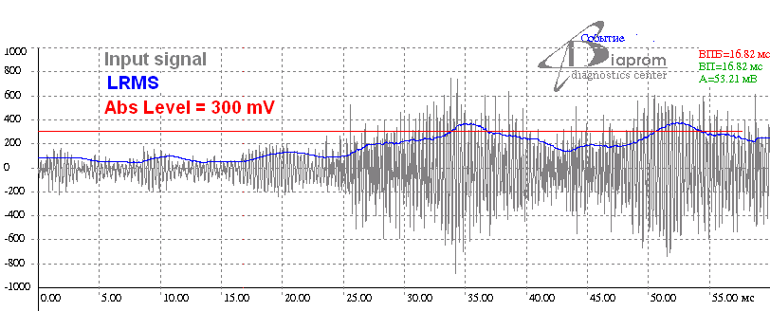
Сравнение акустического шума с порогом
Использование СКЗ (RMS) акустического шума входного сигнала при сравнении с порогом позволяет избежать влияния случайных выбросов входного сигнала.

Slide 27
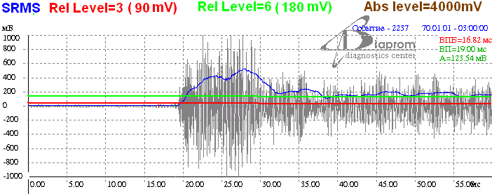
Работа порогов при малом уровне фоновых шумов
Использование относительного порога позволяет регистрировать события с низкой амплитудой сигнала при низких уровнях фоновых шумов.

Slide 28
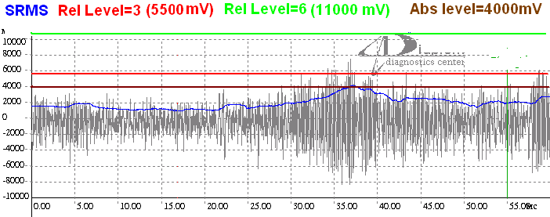
Работа порогов при высоком уровне фоновых шумов
При высоком уровне фоновых шумов величина текущего значения относительного порога может превысить динамический диапазон канала СОСП, что сделает невозможным регистрацию любых событий. В этом случае СОСП срабатывает по абсолютному порогу, величина которого неизменна в ходе работы.

Slide 29
Формирование сигнала события
Сравнение текущего значения SRMS с абсолютным и относительным порогами происходит одновременно. Результаты этих сравнений объединяются по схеме «или» и образуют триггерный импульс канала. Триггерные импульсы всех каналов объединяются по схеме «или» и образуют общий триггерный импульс, по которому производится регистрация события.
Значения абсолютного и относительного порогов устанавливаются пользователем индивидуально.
Абсолютный и относительный пороги могут поканально блокироваться пользователем, при этом система становится нечувствительной к превышению заблокированного порога.

Slide 30
Регистрация события
После формирования триггерного сигнала происходит регистрация события. Процесс регистрации включает в себя:
- сохранение временных реализаций всех входных сигналов;
- выполнение экспресс-анализа события;
- сохранение текущих значений порогов и триггерной маски;
- классификация события;
- передача информации о событии в СКД.
В СОСП различаются три типа событий:
«F» ‑ фоновое событие, зарегистрированное по команде оператора;
«S» ‑ автоматически зарегистрированное событие, в котором по результатам экспресс-анализа обнаружен удар хотя бы в одном канале;
«I» ‑ автоматически зарегистрированное событие, отнесенное к помехам по результатам экспресс-анализа (удары ни в одном канале не обнаружены);
Notes:
Необходимо ввести понятия: событие, триггерная маска, временная реализация.

Slide 31
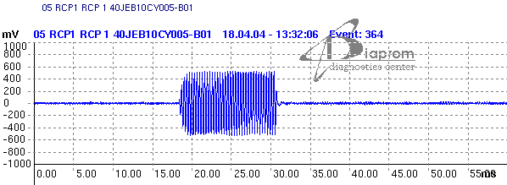
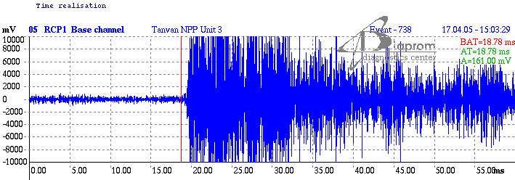
Тестирование каналов в системе СОСП
Сигнал тестового генератора
Сигнал
молотка

Slide 32
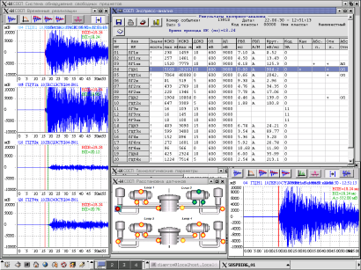
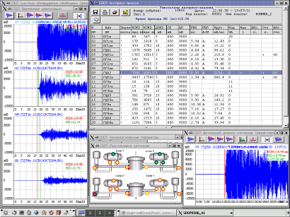
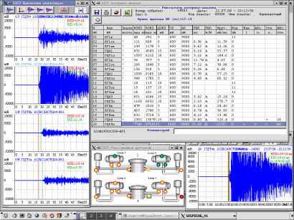
Удары молотков на БелАЭС (ПНР)

Slide 33
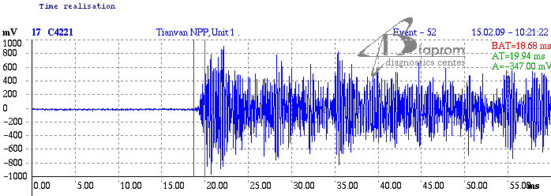
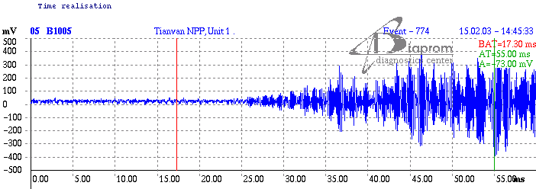
Примеры реальных сигналов
Удар близко от датчика
Удар далеко от датчика

Slide 34
Экспресс-анализ события
Экспресс-анализ события – вычислительная процедура, вызываемая в процессе регистрации события после чтения временных реализаций. Экспресс-анализ выполняется на основе временных реализаций зарегистрированных шумовых сигналов. Экспресс-анализ выполняется автоматически без участия пользователя.
При экспресс-анализе выполняется:
определение максимума RMS входного сигнала;
определение времен прихода ударной волны по сигналам датчиков;
определение крутизны фронта ударной волны;
классификация событий на основе созданных в ходе эксплуатации СОСП классов;
локализация места удара на оборудовании РУ по результатам классификации (для событий, чей класс определен).
Notes:
Необходимо ввести понятия: событие, триггерная маска, временная реализация.

Slide 35
Цель классификации
Основная цель классификации – автоматическое разделение потока событий на известные и уникальные.
Наибольший интерес представляют известные повторяющиеся события. Наличие таких событий говорит об имеющейся акустической аномалии в работе реакторной установки и необходимости вмешательства эксперта в анализ состояния объекта.
Уникальные события не так важны, если они происходят только один раз.
Notes:
Необходимо ввести понятия: событие, триггерная маска, временная реализация.

Slide 36
Классы событий
Классами в СОСП называются некоторые группы событий, удовлетворяющие заданным параметрам. Граничные значения параметров, определяющие класс, задаются пользователем системы. Множество классов, определенных пользователем, составляет базу данных классов.
Процедура классификации, проводимая автоматически в конце экспресс-анализа каждого события, определяет возможную принадлежность данного события к какому‑либо из классов, определенных в системе.
Notes:
Необходимо ввести понятия: событие, триггерная маска, временная реализация.

Slide 37
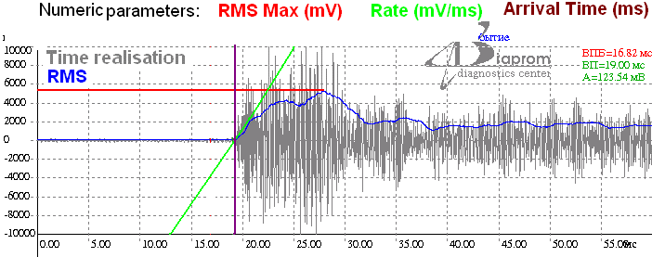
Параметры временной реализации, которые используются при классификации
номер канала;
максимум RMS входного сигнала;
время прихода ударной волны;
крутизна фронта ударной волны.
Notes:
Необходимо ввести понятия: событие, триггерная маска, временная реализация.

Slide 38
Система классификации СОСП
Система позволяет описывать некоторое подмножество событий, как класс.
В СОСП для определения принадлежности к классу можно задавать характеристики до четырех импульсов.
Количество классов неограниченно, на практике не рекомендуется создавать более 1000 классов. Есть опыт удачной эксплуатации библиотеки из 500 классов на блоке №3 Калининской АЭС в России.
Notes:
Необходимо ввести понятия: событие, триггерная маска, временная реализация.

Slide 39
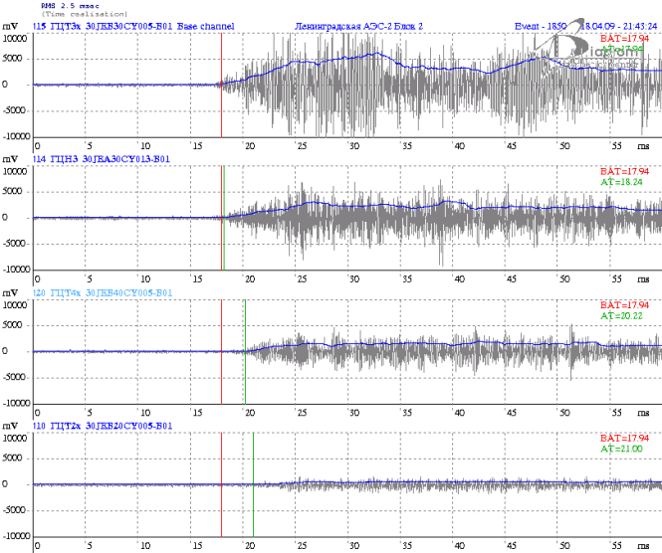
Система классификации СОСП
В СОСП для определения принадлежности к классу можно задавать характеристики до четырех импульсов.
Notes:
Необходимо ввести понятия: событие, триггерная маска, временная реализация.

Slide 40
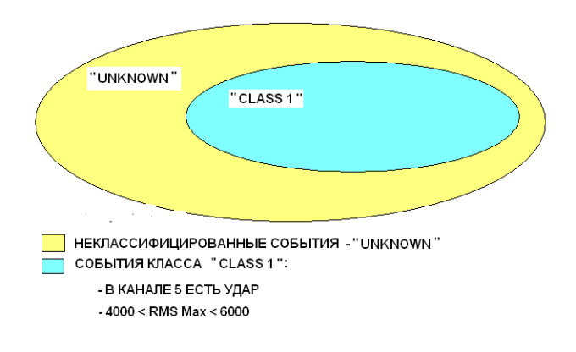
Пример простого класса
Пример класса:
Имя класса: CLASS 1
Номер канала: 5
4000 < RMS Max < 6000
Notes:
Необходимо ввести понятия: событие, триггерная маска, временная реализация.

Slide 41
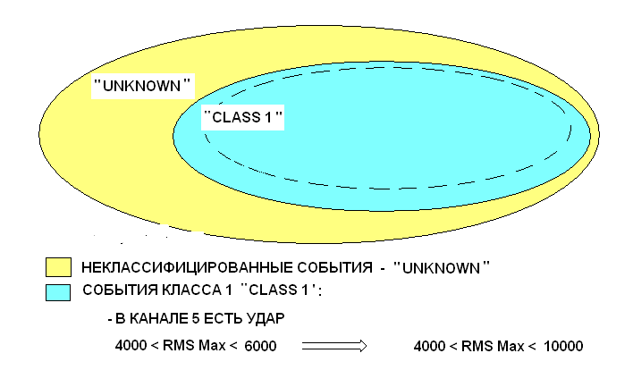
Расширение параметров класса
Пример класса:
Имя класса: КЛАСС 1
Номер канала: 5
4000 < RMS Max < 6000
Notes:
Необходимо ввести понятия: событие, триггерная маска, временная реализация.

Slide 42
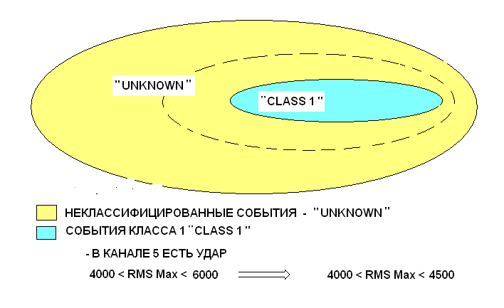
Сужение параметров класса
Пример класса:
Имя класса: КЛАСС 1
Номер канала: 5
4000 < RMS Max < 6000
Notes:
Необходимо ввести понятия: событие, триггерная маска, временная реализация.

Slide 43
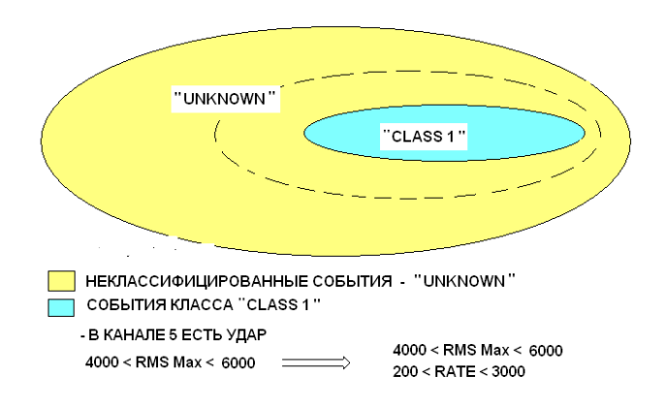
Добавление параметра класса
Пример класса:
Имя класса: CLASS 1
Номер канала: 5
4000 < RMS Max < 6000
200 < Крутизна (Rate) < 3000
Notes:
Необходимо ввести понятия: событие, триггерная маска, временная реализация.

Slide 44
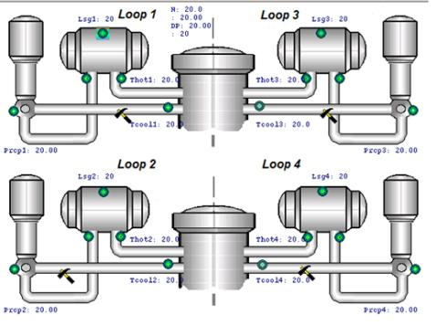
Локализация
Локализация места события – это определение части реакторной установки, в которой происходит событие. Звуковые колебания проходят очень сложный путь от места удара до мест установки датчиков. На пути сигнала много неоднородных конструкций.
Локализация места события проводится
экспертом на
основании анализа
множества событий.
Notes:
Необходимо ввести понятия: событие, триггерная маска, временная реализация.

Slide 45
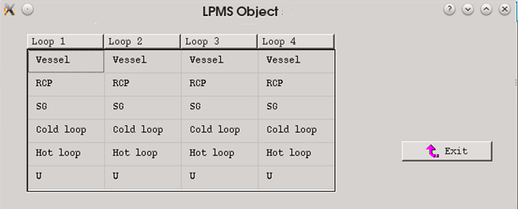
Задание локализации
Для задания локализации места удара в СОСП предусмотрено 24 стандартных места удара, которые соответствуют 24 дискретным параметрам СОСП.
Notes:
Необходимо ввести понятия: событие, триггерная маска, временная реализация.

Slide 46
Создание базы данных классов
База данных классов может создаваться двумя способами:
1. Эксперт создает классы вручную.
2. Автоматизированное создание базы данных классов на основании анализа ранее накопленных архивов.
При создании базы вручную эксперт анализирует множество событий, которые хочет объединить в класс и выделяет общие численные характеристики всех событий.
Например:
N события RMS Max
4500
4700
5000
Вариант 1: 4400 < RMS Max < 5100
Вариант 2: 4000 < RMS Max < 5500
Notes:
Необходимо ввести понятия: событие, триггерная маска, временная реализация.

Slide 47
Автоматизированное создание базы данных классов
При автоматизированном создании базы данных классов используется специальное программное обеспечение, не входящее в состав СОСП.
Порядок автоматизированного создания базы данных:
1. Выбираются архивы, на основании которых будет строиться база.
2. Определяется, какие параметры класса будут использованы при создании базы данных. Например, RMS Max.
3. Задаются разбросы численных значений параметров класса, например 10%
4. Анализируется первое событие первого архива
5. Определяется RMS Max первого события, например RMS Max = 2000.
6. Определяются нижняя и верхняя границы класса: 1800 < RMS Max < 2200. Если нет других параметров, создается новый класс.
7. Анализируется следующее событие из архива. Если оно подходит к уже созданным классам, значит класс добавлять не надо. Если оно не подходит ни к одному классу, создаем новый класс.
8. Далее анализируем все события выбранных архивов и при необходимости создаем новые классы.
Пор
Notes:
Необходимо ввести понятия: событие, триггерная маска, временная реализация.

Slide 48
Численные характеристики временной реализации
максимум RMS входного сигнала;
время прихода ударной волны;
крутизна фронта ударной волны.
Notes:
Необходимо ввести понятия: событие, триггерная маска, временная реализация.

Slide 49
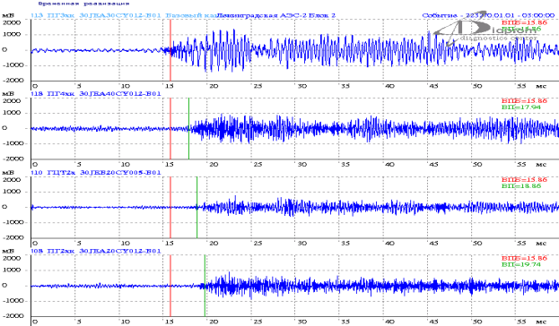
Разница времен прихода
Для всех каналов, кроме базового, вычисляется, не время прихода, а разница времени прихода импульсов между данным каналом и базовым.
Notes:
Необходимо ввести понятия: событие, триггерная маска, временная реализация.

Slide 50
Отложенная обработка
Отложенная обработка событий это рассмотрение и изучение пользователем ранее зарегистрированных событий.
При отложенной обработке событий пользователем могут выполняться следующие функции:
ведение базы данных классов (обучение СОСП);
построение графиков СКЗ и огибающих временных реализаций;
взаимно–корреляционный анализ;
спектральный анализ;
цифровая фильтрация;
выбор событий из списка по заданным признакам;
повторный экспресс–анализ по уточненным пользователем параметрам событий или отредактированной базе данных классов.
Notes:
Необходимо ввести понятия: событие, триггерная маска, временная реализация.

Slide 51
Связь с СКД
Функции связи с СКД обеспечивают организацию обмена по стандартным интерфейсам, принятым в дублированной сети СКУД (Ethernet). Связь с СКД обеспечивает:
получение значений технологических параметров РУ по локальной сети от СКД;
передачу обобщенной информации о регистрируемых событиях и информации о состоянии технических средств СОСП в СКД;
предоставление возможности работы на пульте СКД с ПО СОСП в режиме удаленного терминала.
Notes:
Необходимо ввести понятия: событие, триггерная маска, временная реализация.

Slide 52
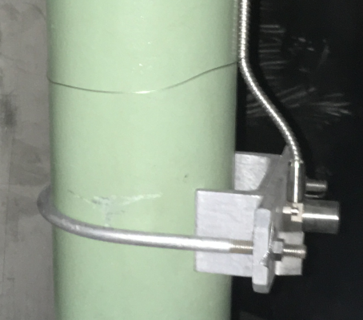
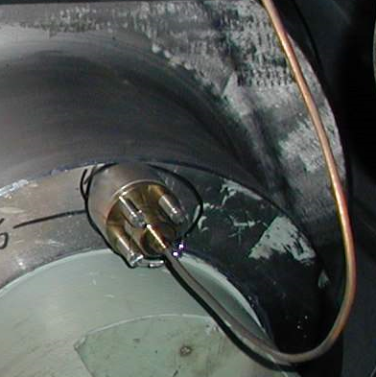
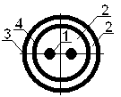
Примеры установки датчиков на объекте
1 – Контактная жила из меди
2 – Минеральная изоляция (керамический порошок)
3 – Внешняя металлическая оболочка
4 – Внутренняя металлическая оболочка

Slide 53
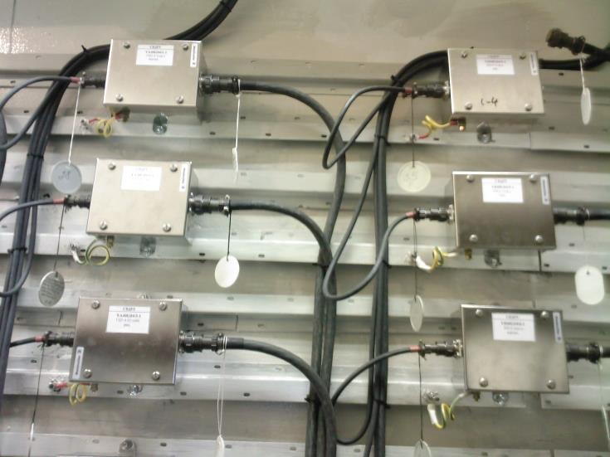
Ошибки монтажа кабельных трасс датчиков
АР63В-01, АР62В-02

Slide 54
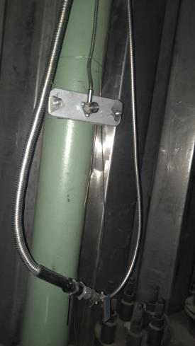
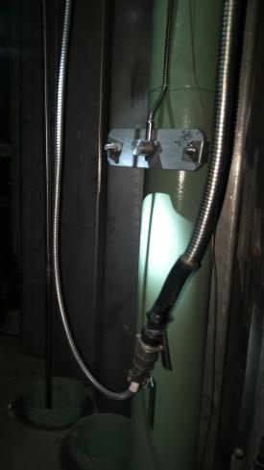
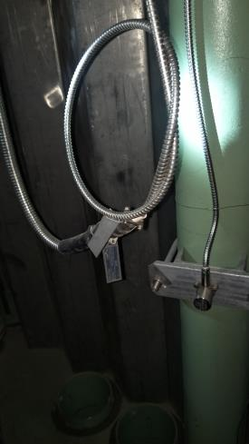
Указания по монтажу для СВШД и СОСП представлены в документах:
72019531.422212.005.ИМ (LYG-3(4)-A210-52-0JYG0070-MN-021-R(E))
ДКНБ.421432.006МЧ (LYG-3(4)-A210-52-0JYG0070-DG-0002-R(E))
72019531.422212.005.ИМ (LYG-3(4)-A210-52-0JYF0070-MN-0014-R(E))
ДКНБ.421431.005МЧ (LYG-3(4)-A210-52-0JYF0070-DG-0002-R(E))

Slide 55
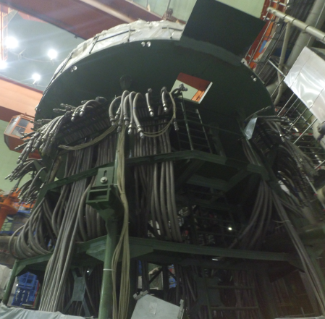
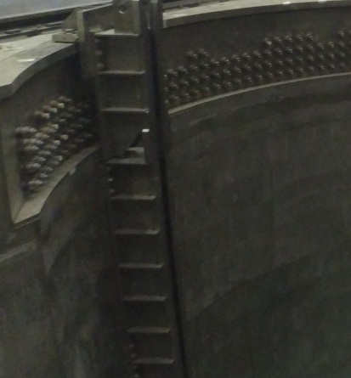
Монтаж кабельных связей

Slide 56
Неисправности АР62В-02, АР63В-01
Поломка кабеля
Замятие высокотемпературной части
Замятие гофрированной оболочки
Нарушение допустимого радиуса изгиба
Поломка разъема
Нарушение сопротивления изоляции (влага, замыкание)
Загрязнение магнитного узла крепления или места установки
Причины неисправностей АР62В-02, А63В-01
Нарушение инструкций по монтажу
Нарушение правил хранения
Нарушение правил транспортировки
Notes:
Это другой параметр для обзорного слайда.

Slide 57
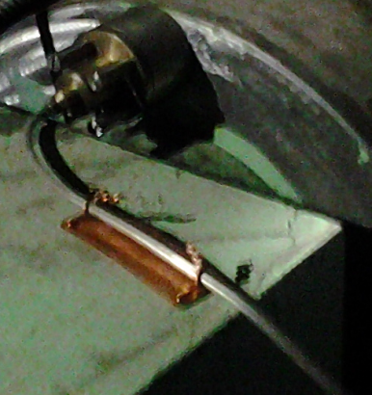
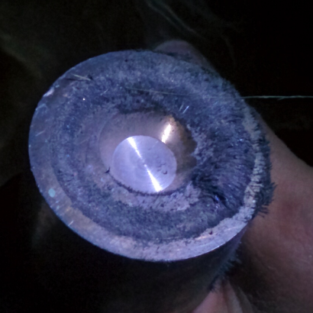
Примеры неисправностей
Опасность поломки кабеля при опоре на острый угол
металлокострукций.
Загрязнение поверхности магнита металлической стружкой.

Slide 58
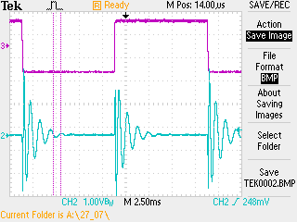
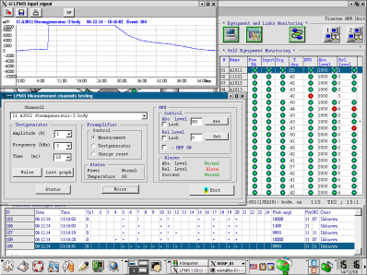
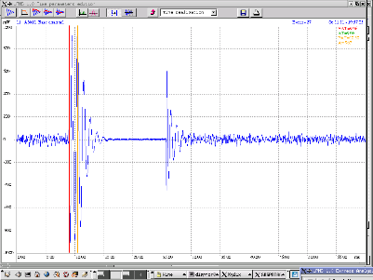
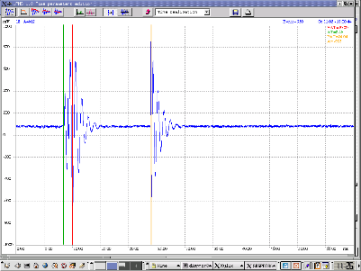
Сигналы при неисправных датчиках АР63В-01

Slide 59
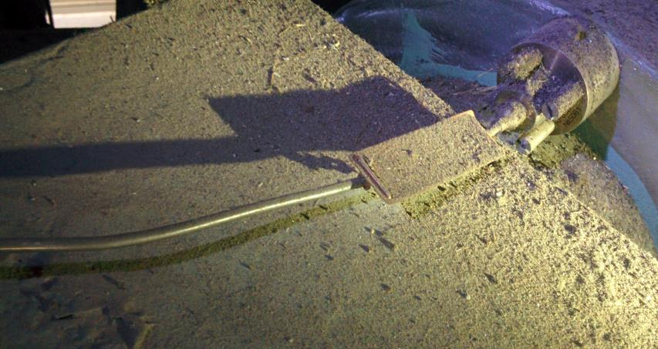
Полное загрязнение места установки датчика
Отсутствует первая точка крепления жесткого кабеля

Slide 60
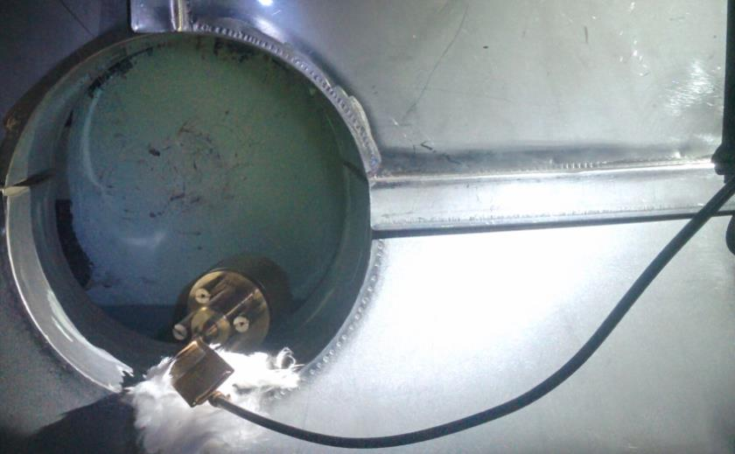
Площадка не подготовлена для магнитного фиксатора: плоскостность и чистота поверхности не соблюдены (закрашена).
Неправильная формовка жесткого кабеля, отсутствует первая точка крепления (скобка и саморез на БСТИ).

Slide 61
Узлы коммутации в гермозоне
Кабель SK-3 – ДКНБ.685621.002
Кабельный переходник ПК01 – ДКНБ.685621.001-01
Монтажные чертежи представлены в документе ДКНБ.421432.006МЧ и 72019531.422212.005.ИМ
(LYG-3(4)-A210-52-0JYG0070-DG-0002-R)

Slide 62
Примеры неисправностей

